Slide 2
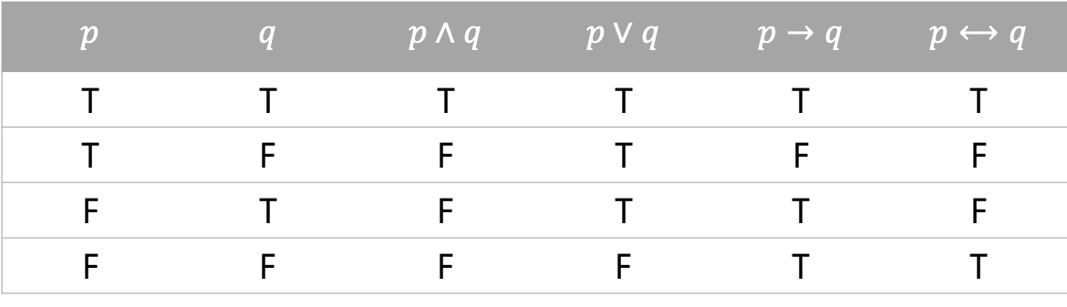
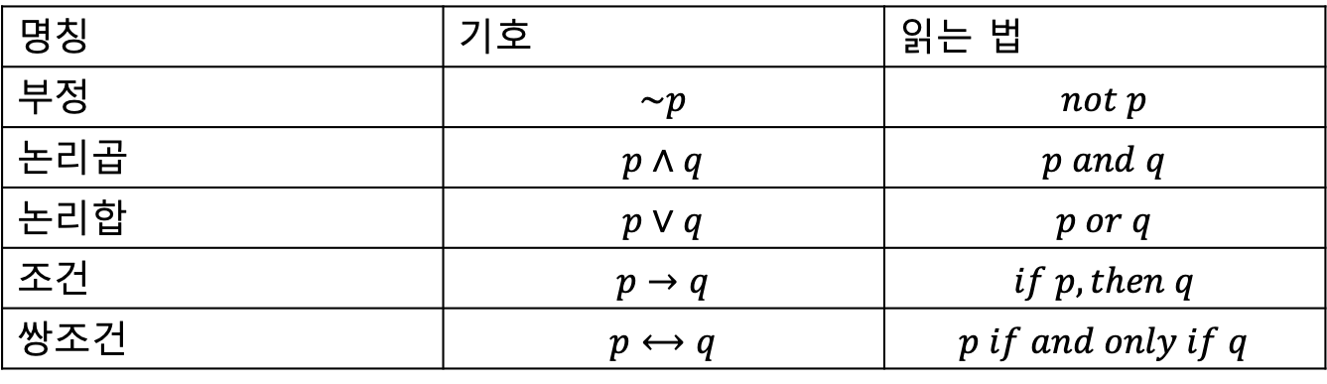
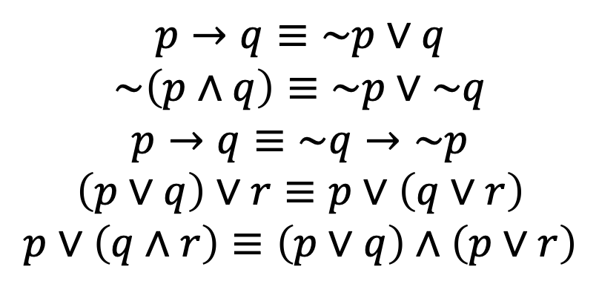
명칭 | 기호 | 읽는 법
부정 | $$\sim p$$ | $$not p$$
논리곱 | $$p∧q$$ | $$p and q$$
논리합 | $$p∨q$$ | $$p or q$$
조건 | $$p→q$$ | $$if p, then q$$
쌍조건 | $$p⟷q$$ | $$p if and only if q$$
$$p$$ | $$q$$ | $$p∧q$$ | $$p∨q$$ | $$p→q$$ | $$p⟷q$$
T | T | T | T | T | T
T | F | F | T | F | F
F | T | F | T | T | F
F | F | F | F | T | T
$$p→q≡\sim p∨q$$
$$\sim \left(p∧q\right)≡\sim p∨\sim q$$
$$p→q≡\sim q→\sim p$$
$$\left(p∨q\right)∨r≡p∨\left(q∨r\right)$$
$$p∨\left(q∧r\right)≡\left(p∨q\right)∧\left(p∨r\right)$$

Slide 3
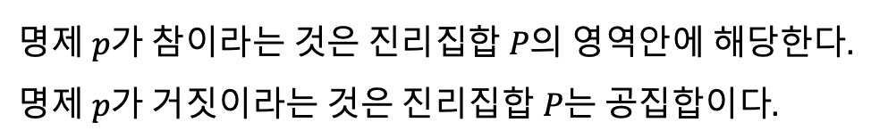
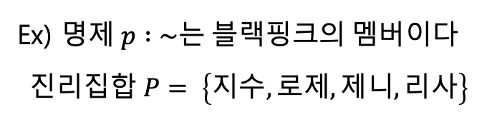
진리집합
: 해당 명제가 참이 되도록하는 모든 원소들의 집합
Ex) $명제 p :\sim 는 블랙핑크의 멤버이다$
$$진리집합 P= \left\{지수, 로제,제니,리사\right\}$$
$명제 p가 참이라는 것은 진리집합 P의 영역안에 해당한다.$
$명제 p가 거짓이라는 것은 진리집합 P는 공집합이다.$
거짓과 부정은 다른 의미이다!!!

Slide 4
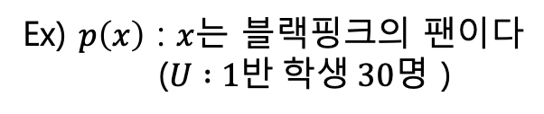

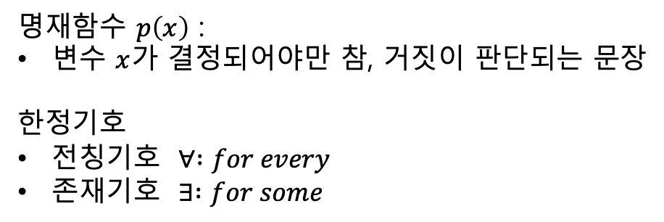
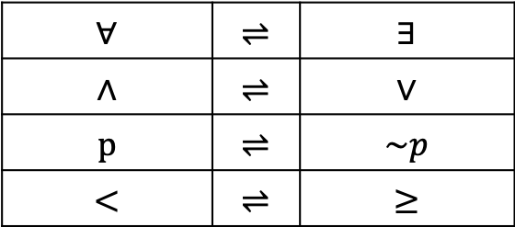


명제의 부정
명재함수 $p\left(x\right)$ :
변수 $x$가 결정되어야만 참, 거짓이 판단되는 문장
한정기호
$전칭기호 ∀ :for every$
$존재기호 ∃ :for some$
$$∀$$ | $$⇌$$ | $$∃$$
$$∧$$ | $$⇌$$ | $$∨$$
$$p$$ | $$⇌$$ | $$\sim p$$
$$<$$ | $$⇌$$ | $$≥$$
Ex) $p\left(x\right)$ : $x$는 블랙핑크의 팬이다
($U :1반 학생 30명$ )
$$∀x, p\left(x\right) :$$
$$1반 학생 전원은 블랙핑크의 팬이다.$$
부정
$$∃x, \sim p\left(x\right) :$$
$$1반 학생 중에서 적어도 1명은 블랙핑크의 팬이 아니다.$$
$$∃x, p\left(x\right) :$$
$$1반 학생 중에서 적어도 1명은 블랙핑크의 팬이다.$$

Slide 5



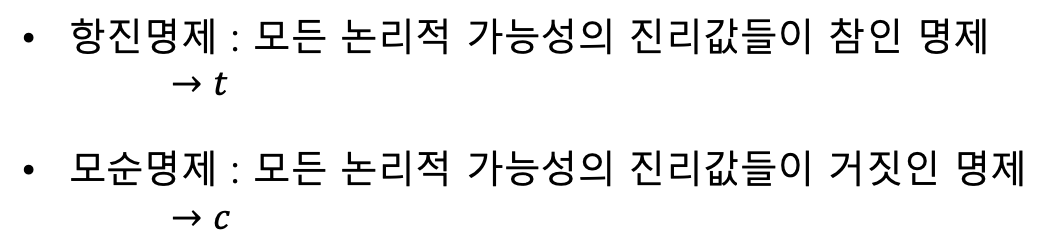



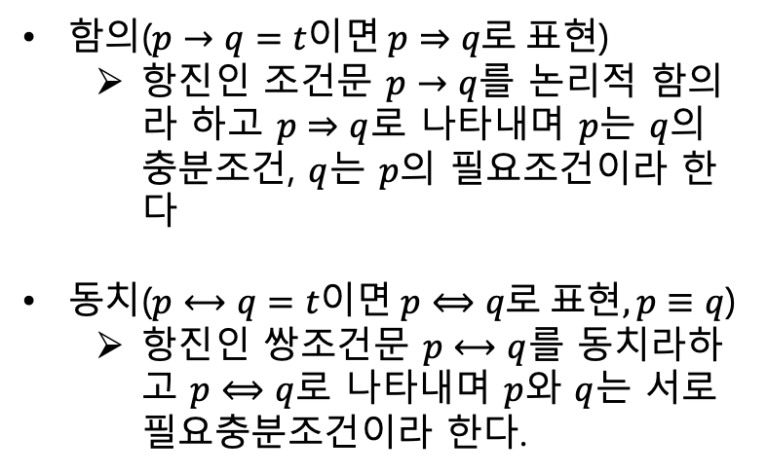

항진명제와 모순명제의 성질
항진명제 : 모든 논리적 가능성의 진리값들이 참인 명제
$→t$
모순명제 : 모든 논리적 가능성의 진리값들이 거짓인 명제
$→c$
$$p∨\sim p=t$$
$$p∧\sim p=c$$
$$t∨p=t$$
$$c∨p=p$$
$$t∧p=p$$
$$c∧p=c$$
$\left(p→q\right)∧\left(q→r\right)→\left(p→r\right)=t$ : 추이법칙, 3단논법
함의($p→q=t이면 p⇒q로 표현$)
항진인 조건문 $p→q$를 논리적 함의라 하고 $p⇒q$로 나타내며 $p$는 $q$의 충분조건, $q$는 $p$의 필요조건이라 한다
동치($p⟷q=t이면 p⟺q로 표현, p≡q$)
항진인 쌍조건문 $p⟷q$를 동치라하고 $p⟺q$로 나타내며 $p$와 $q$는 서로 필요충분조건이라 한다.
Ex) $인간⟹동물$
위의 함의에서 인간은 충분조건
인간은 동물로 분류되기에 충분하다?
위의 함의에서 동물은 필요조건
인간으로 분류되기 위해서는 먼저 동물로 분류 될 필요가 있다?

Slide 6
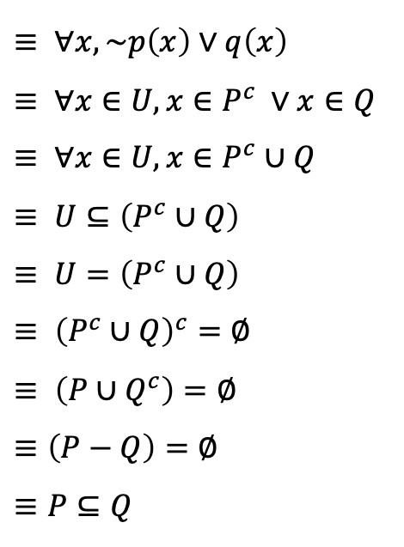


$p\left(x\right)⇒q\left(x\right)≡P⊆Q$
$$p\left(x\right)⇒q\left(x\right) ≡ ∀x,p\left(x\right)→q\left(x\right)$$
$≡ ∀x,\sim p\left(x\right)∨q\left(x\right)$
$≡ ∀x∈U,x∈P^{c} ∨x∈Q$
$≡ ∀x∈U,x∈P^{c}∪Q$
$≡ U⊆\left(P^{c}∪Q\right)$
$≡ U=\left(P^{c}∪Q\right)$
$≡ {\left(P^{c}∪Q\right)}^{c}=∅$
$≡ \left(P{∪Q}^{c}\right)=∅$
$≡\left(P−Q\right)=∅$
$≡P⊆Q$
https://www.youtube.com/watch?v=MvJvu2iUrNA

